Slide 1






شَــجَــرَة
شَـمْــعَــة
شَـمْــس
شَــارِع
شِــرَاع
شَـاحِنَة

Slide 2
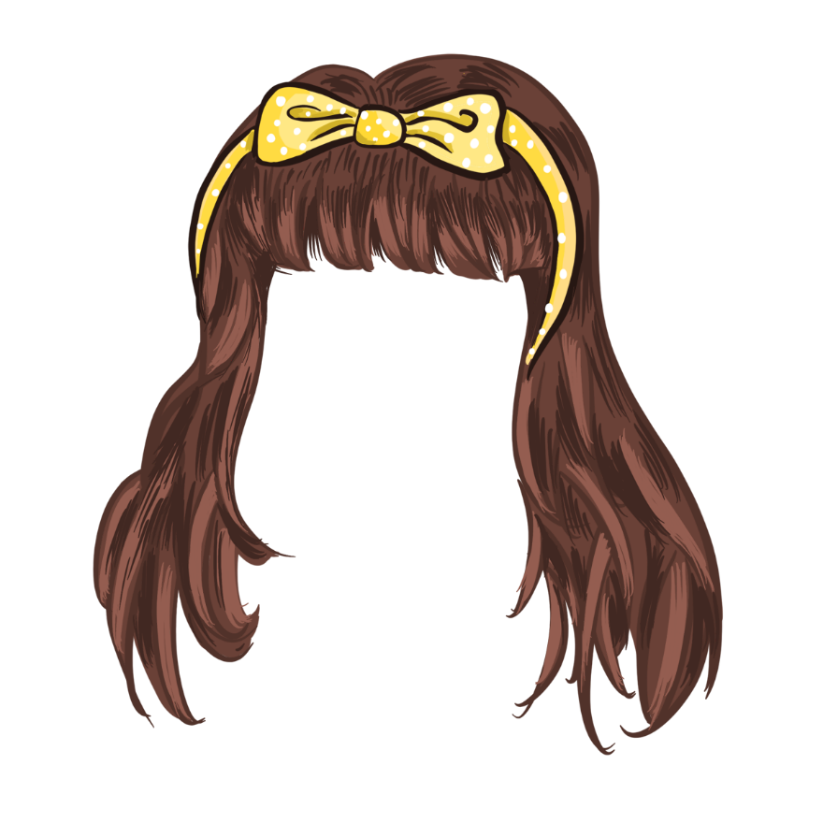

شَــعْــر
شَــوْكَــة

Slide 3




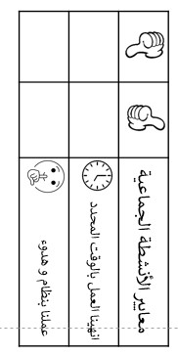
أسماء المجموعة : .................................................. التاريخ : ......................................
الهدف: أن يطابق الطالب/ة الصورة بالكلمة ويعبر عنها بجمل مفيدة.

